Slide 1
Tree

Slide 2
Linked List

Slide 3
Tree

Slide 4
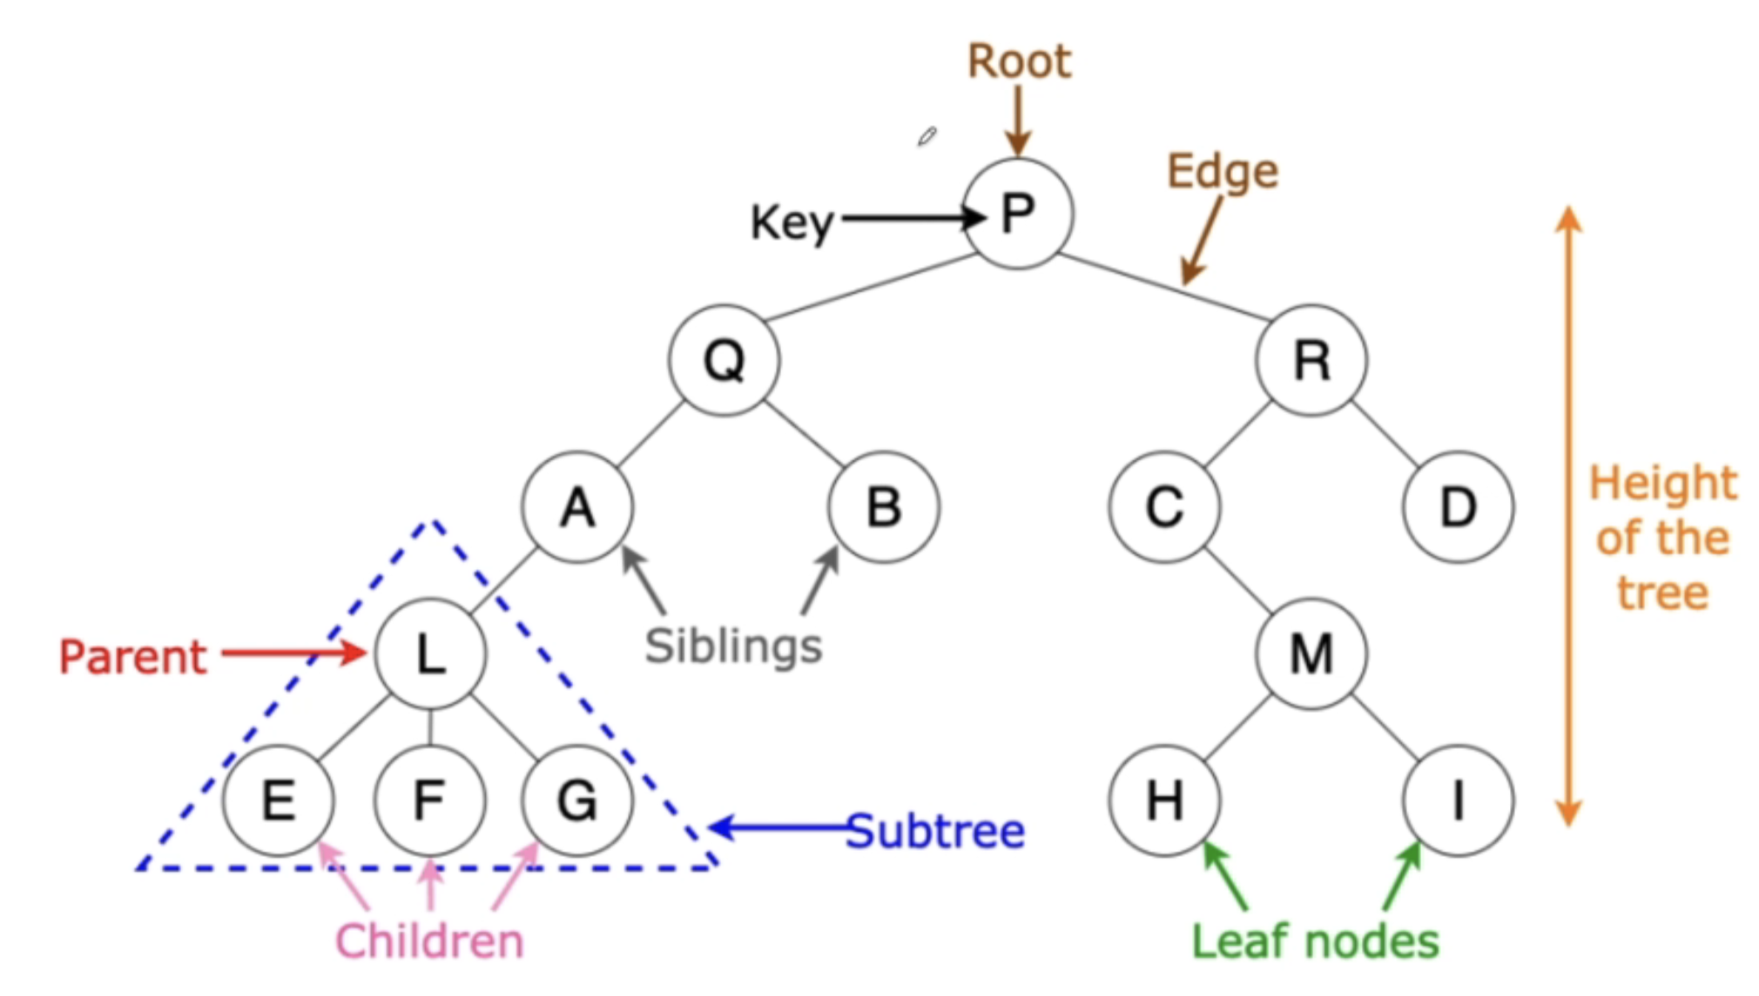

Slide 5
Applications
Cay thu muc trong o dia
Bieu thuc toan hoc ( ( a * b ) + c )
Gia pha dong toc
Tim kiem phan tu trong danh sach
…

Slide 6
Phân loại ( dựa trên số node con )
N-ary tree

Slide 7
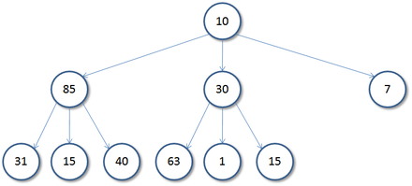
Tam phân ( Ternary Tree )

Slide 8
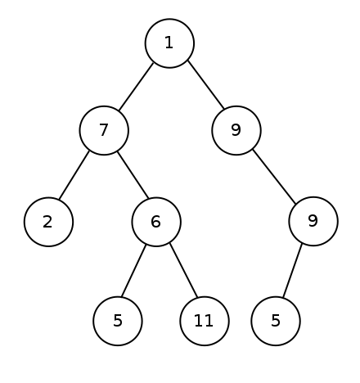
Nhị phân ( Binary Tree )

Slide 9
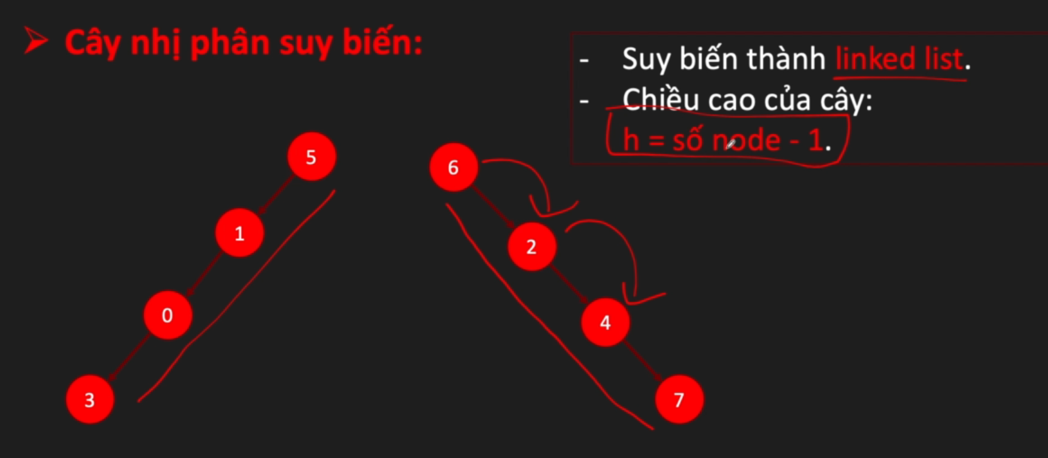
Dựa trên tính chất của cây

Slide 10
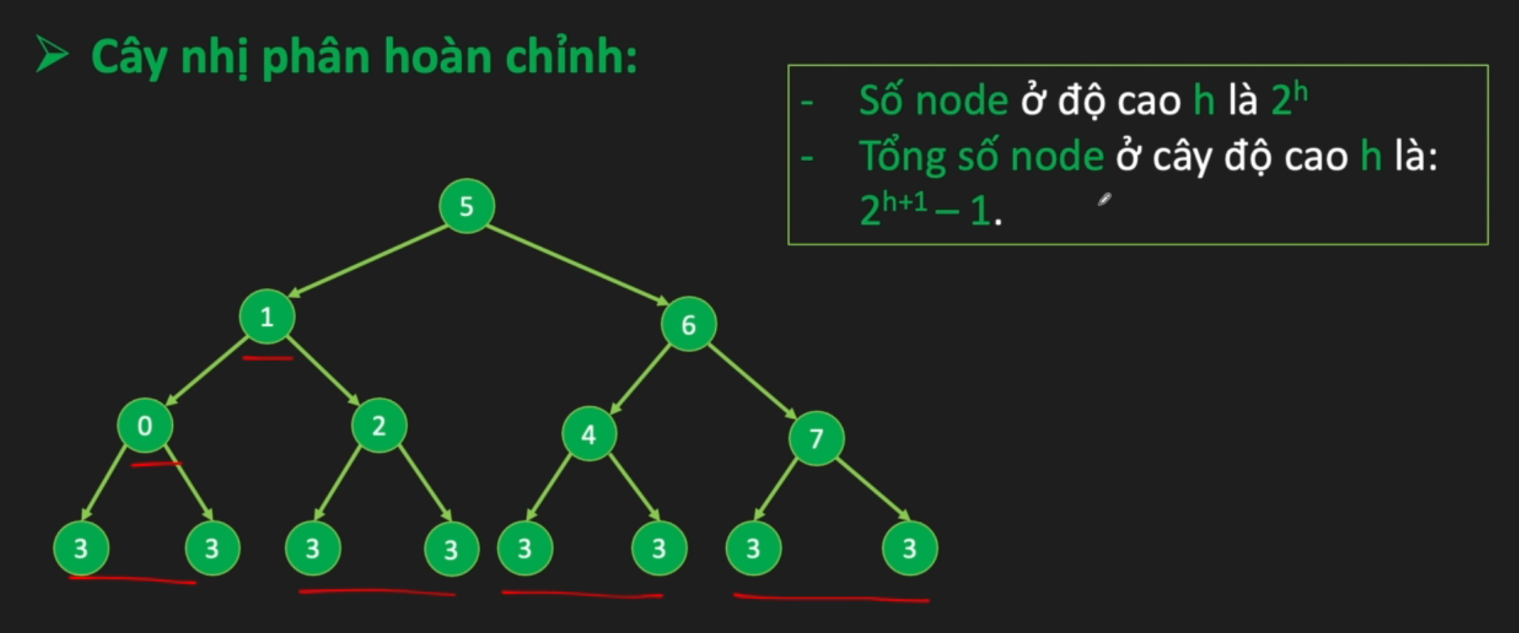

Slide 11
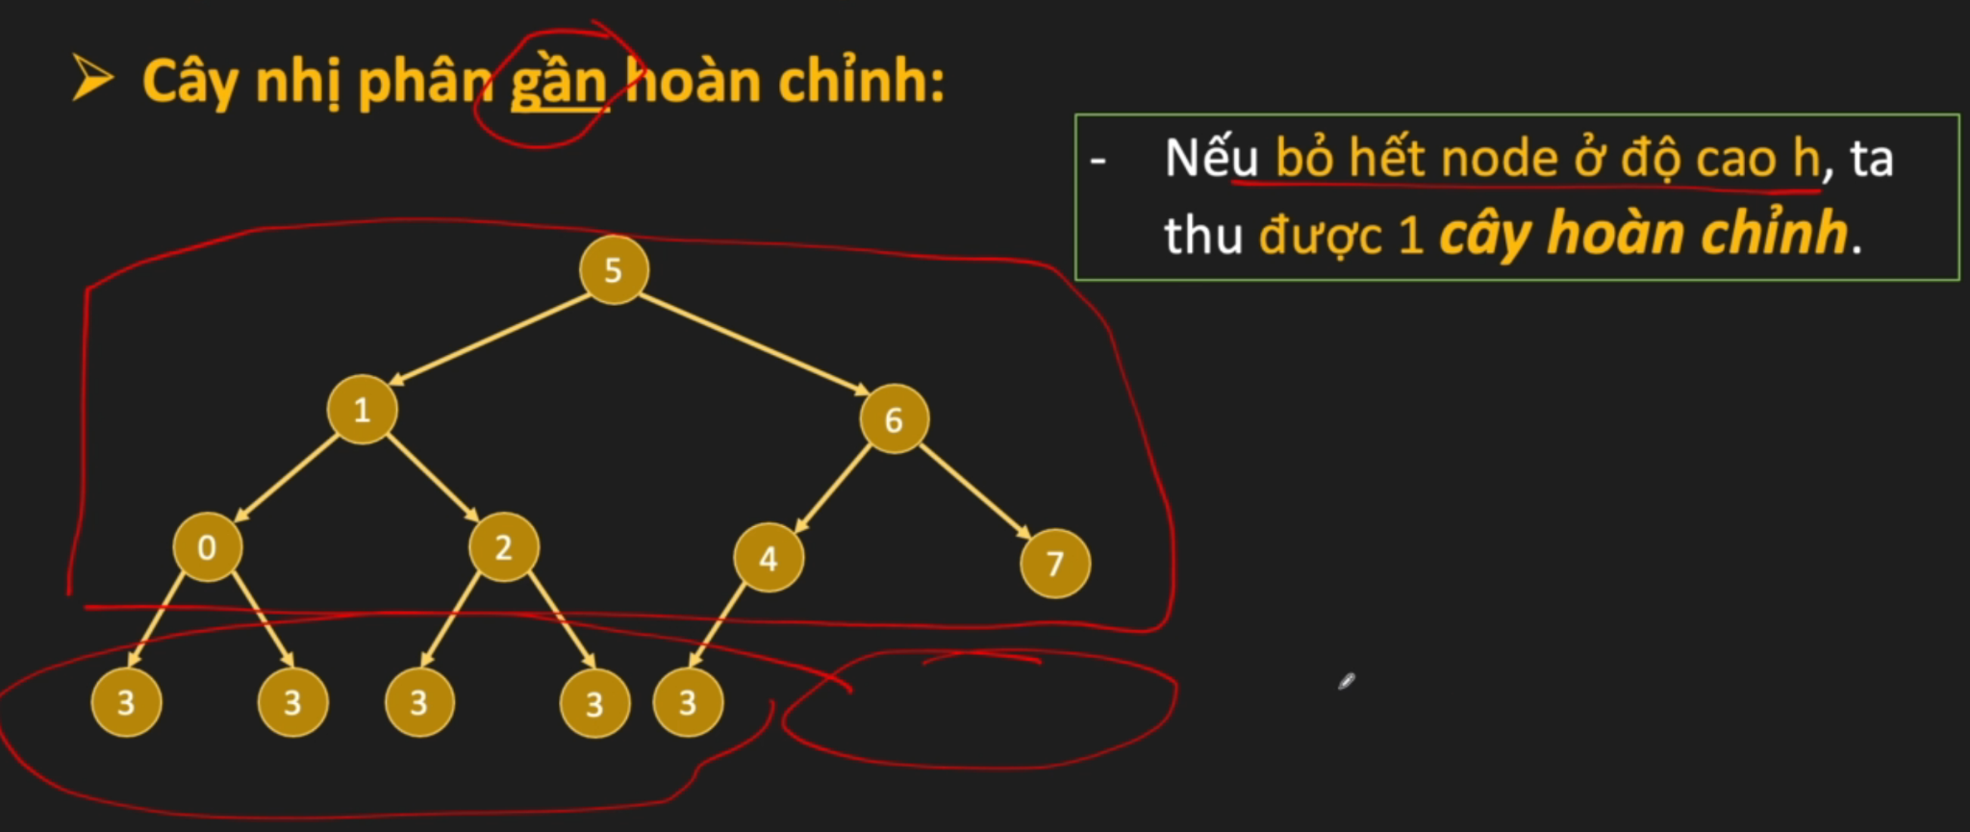

Slide 12
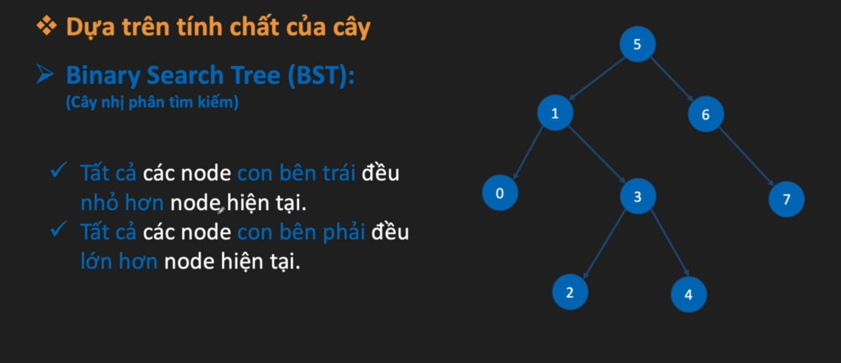

Slide 13
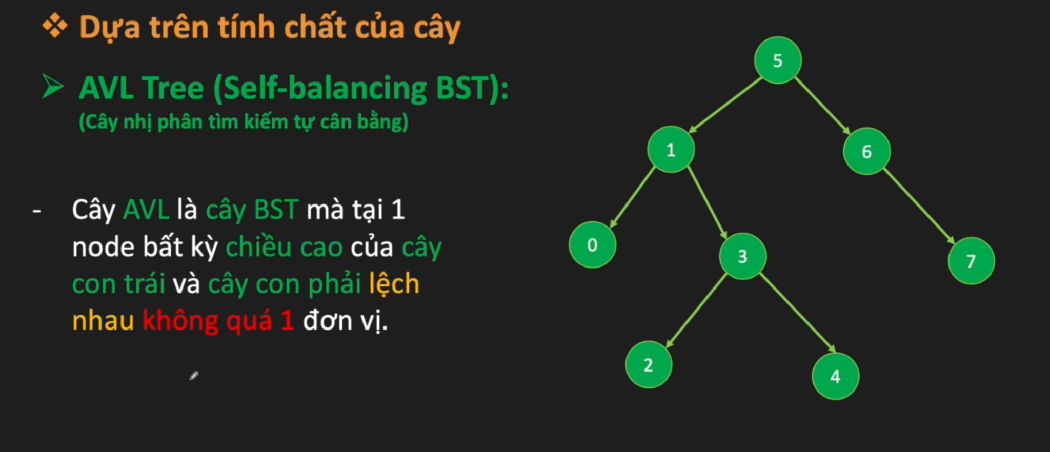

Slide 14
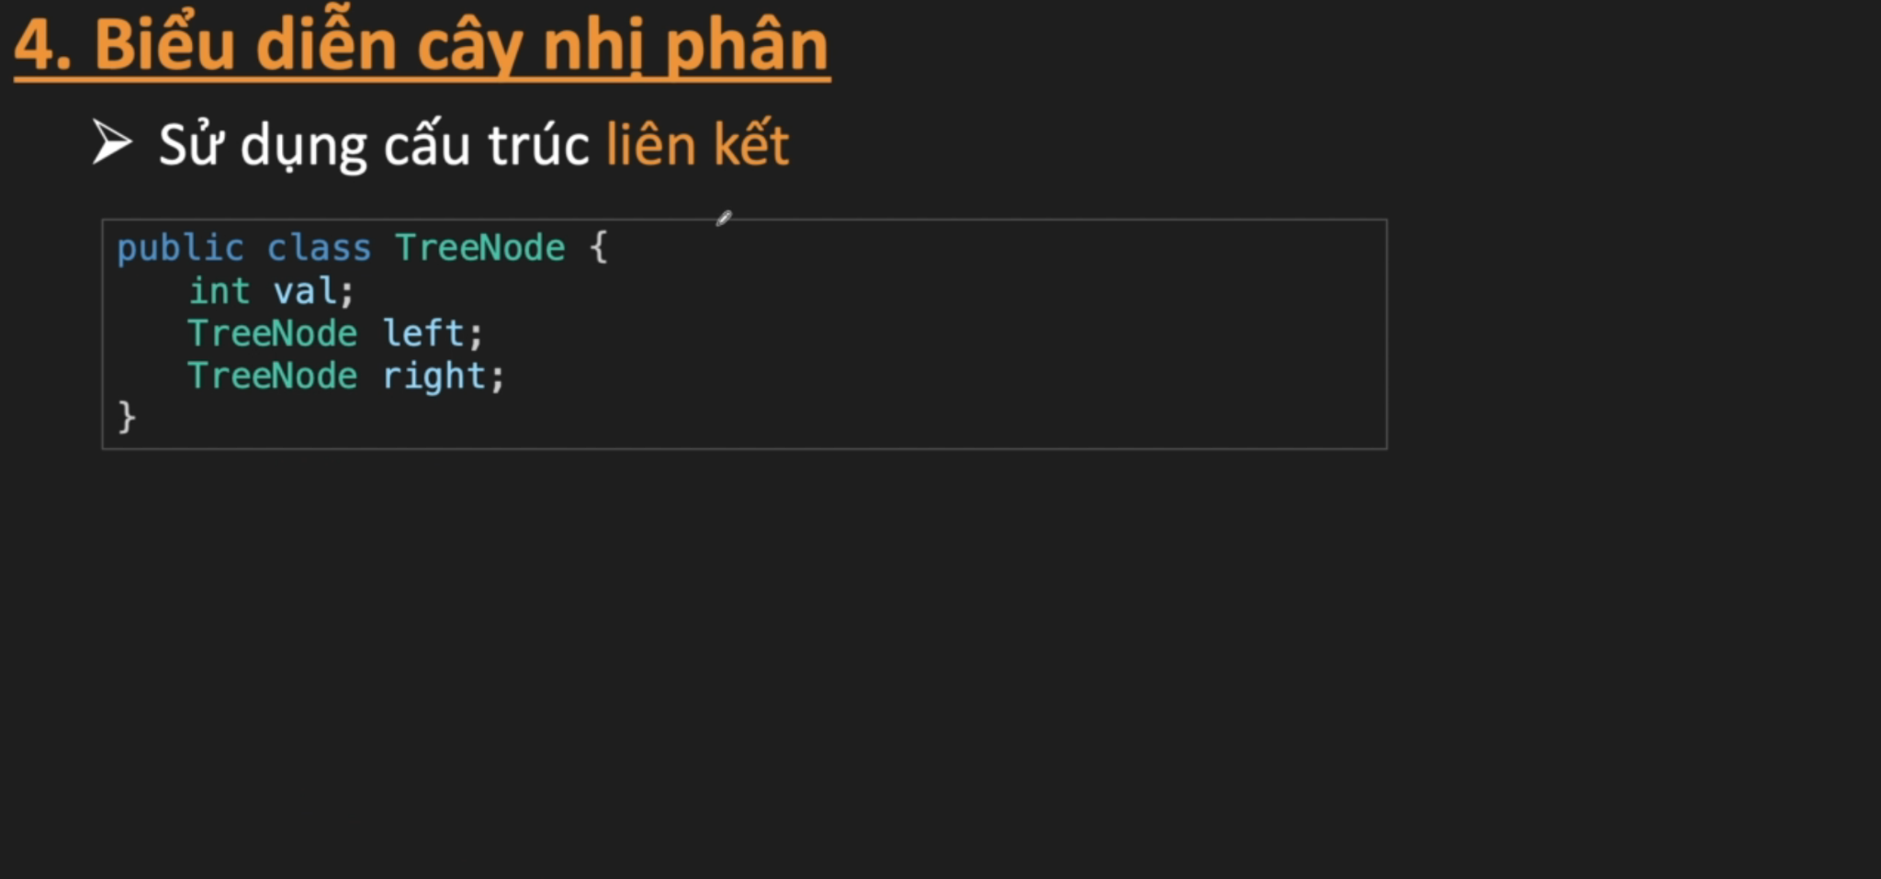

Slide 15
Thao tác trên cây nhị phân
Thêm 1 node vào cây
Xóa 1 node khỏi cây
Tìm kiếm trên cây
Duyệt cây theo 3 thứ tự
Tính chiều cao của cây
Tính tổng trên cây

Slide 16
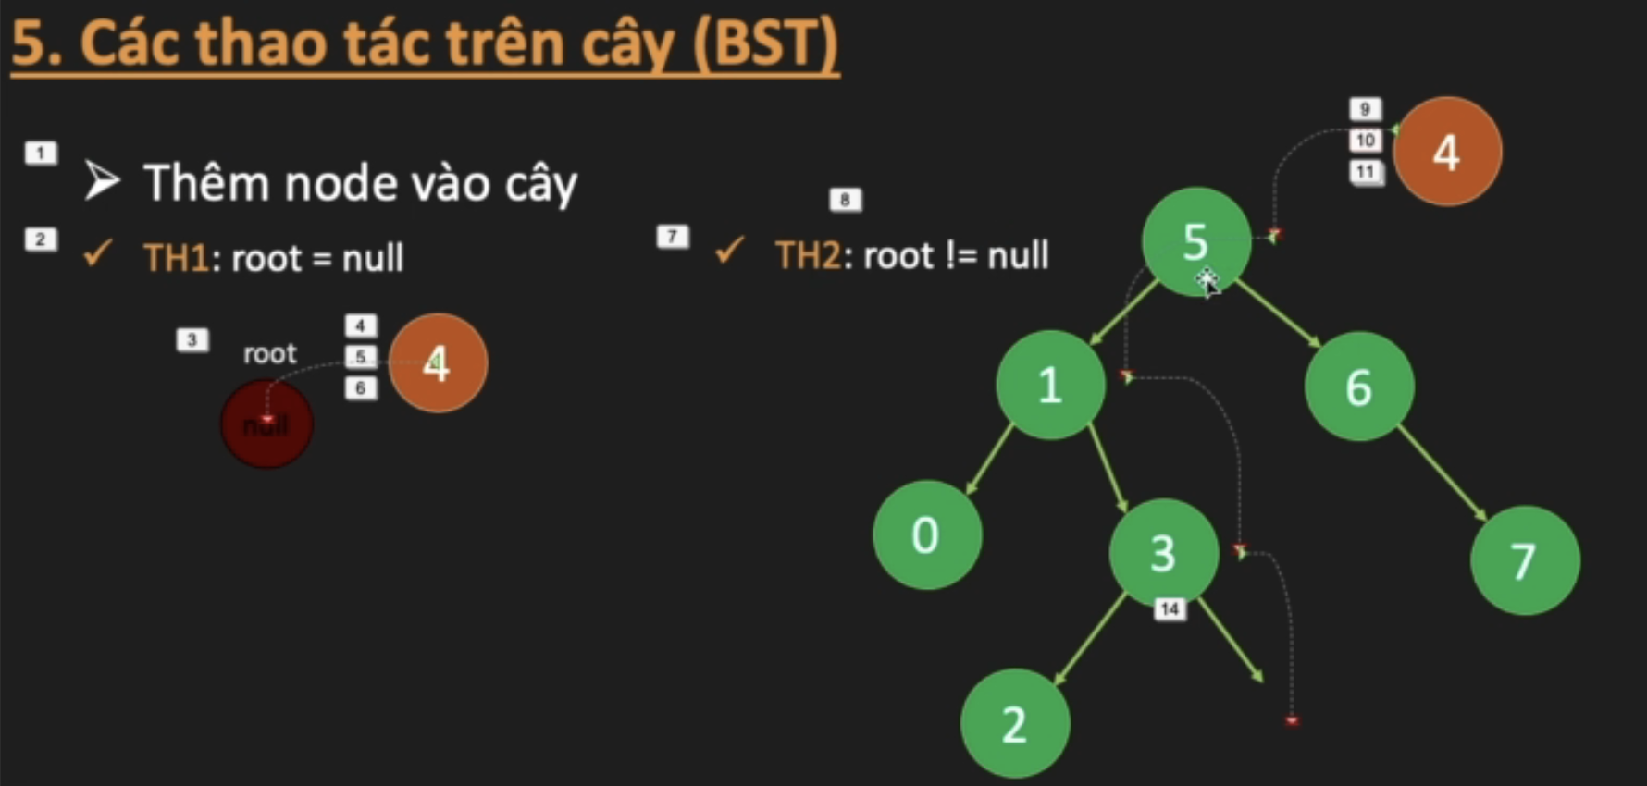

Slide 17
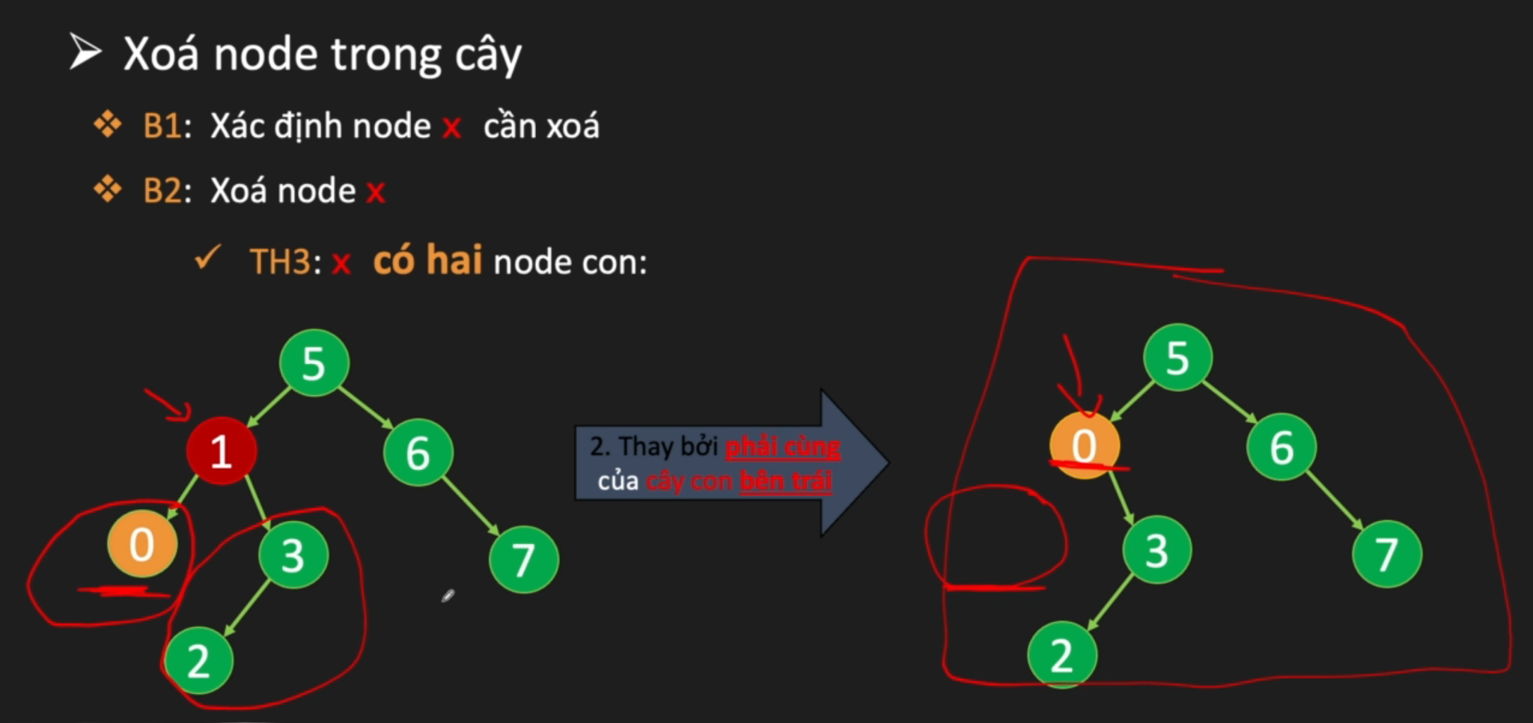

Slide 18
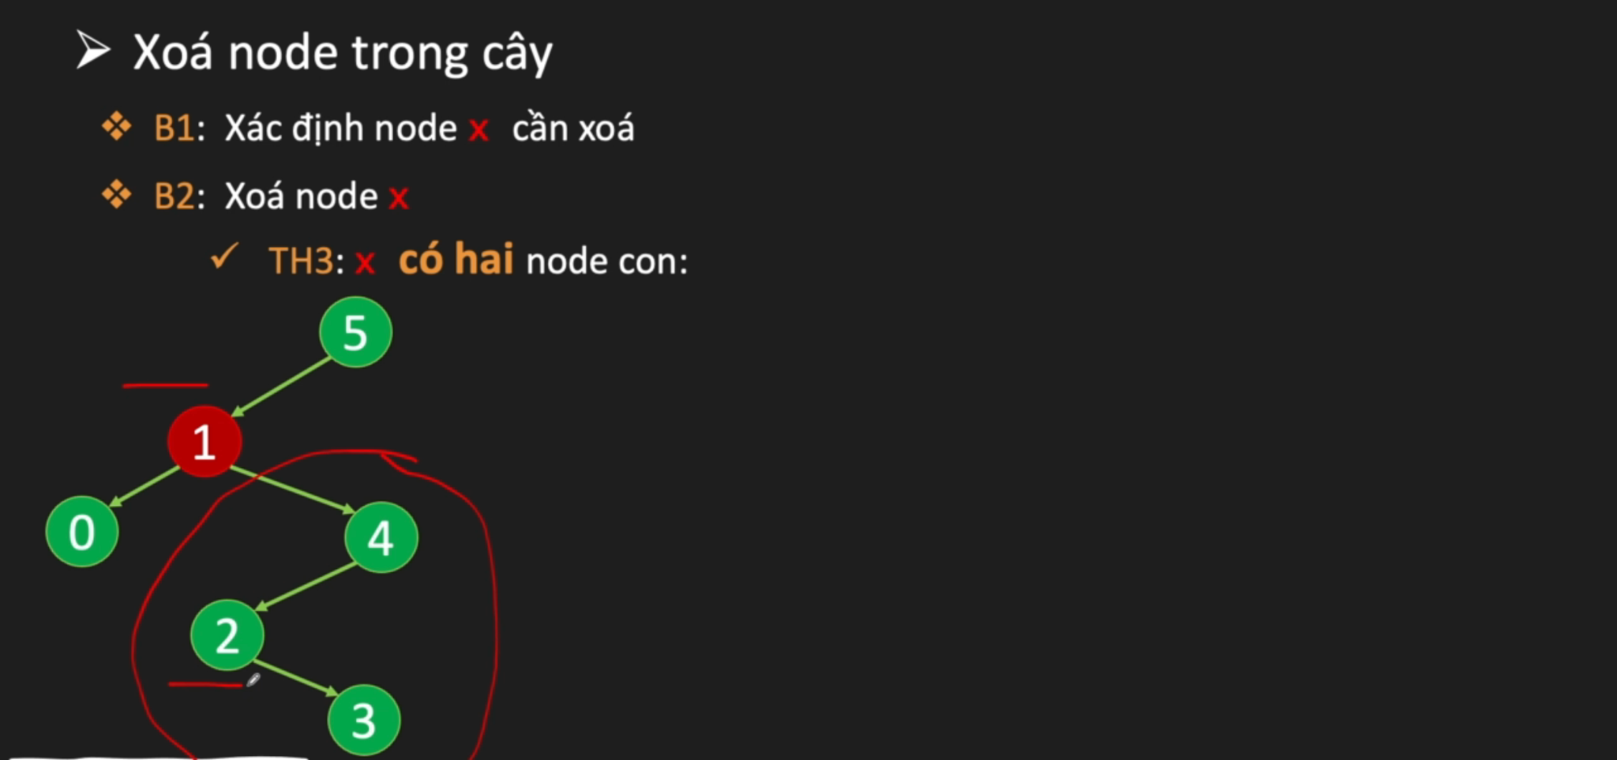

Slide 19
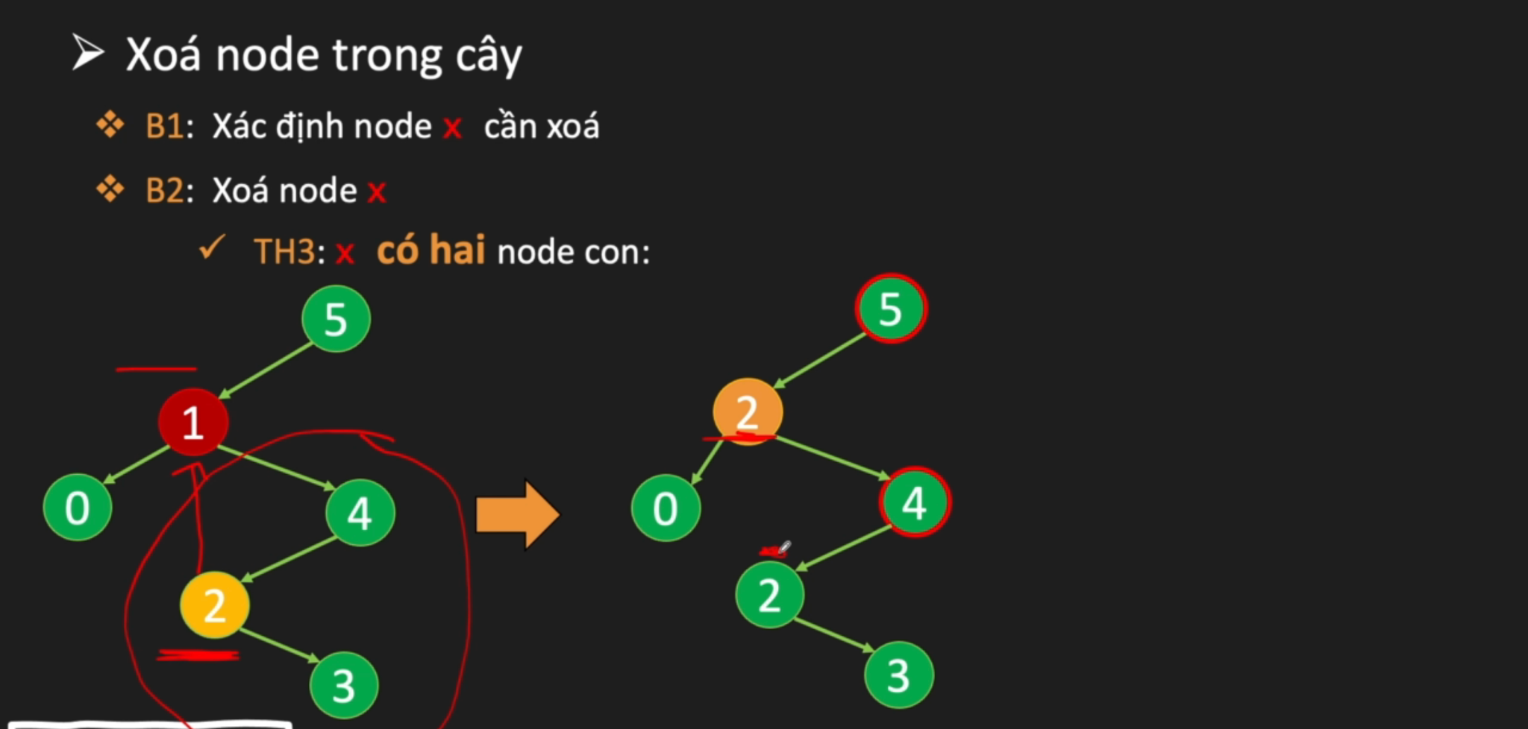

Slide 20
